Slide 1
ブロックチェーンの応用
SK3a 文家俊
Notes:
SK3aの文家俊です。「ブロックチェーンの応用」について発表させていただきます。

Slide 2
研究背景
セキュリティーの分野ではデータ漏洩事件が多発しています。ブロックチェーンは高いセキュリティ特性を持つ技術であり、広く普及すれば、セキュリティがある程度強化されると考えられます。
Notes:
近年（きんねん）、セキュリティの分野ではデータ漏洩（ろうえい）事件が多発（たはつ）しています。Web３の時代に登場した
ブロックチェーンは高いセキュリティ特性（とくせい）を持つ技術であり、広く普及（ふきゅう）すればセキュリティが強化されると考えられます。

Slide 3
目的
ブロックチェーン技術を学生の作品にどのように活用できるかを研究。
Notes:
ブロックチェーン技術を学生の作品にどう活用できるかを研究しています。

Slide 4
研究内容
ブロックチェーン知識を学び、分析した後、スマートコントラクトの脆弱性に焦点を当てる
オンラインの論文とコードを含むNFTサイトを参考にする
6月
ブロックチェーンのコード学習とツールを変更
ローカルでウォレットのトランザクションのテスト
7月
書類のファイルでSVG（DSL）の形を変更して、Base64でエンコードして、 サイトで実行
5月
Notes:
まず、ブロックチェーンの知識を学び、分析した後、スマートコントラクトの脆弱性（ぜいじゃくせい）に焦点（しょうてん）を当てました。
そのために、オンラインの論文とコードを含むNFTサイトを参考にしました。
6月はブロックチェーンの基本コードを学び、テストを行いました。
7月は書類ファイルをSVG（DSL）に変換し、Base64でエンコードしてサイトで実行しました。

Slide 5
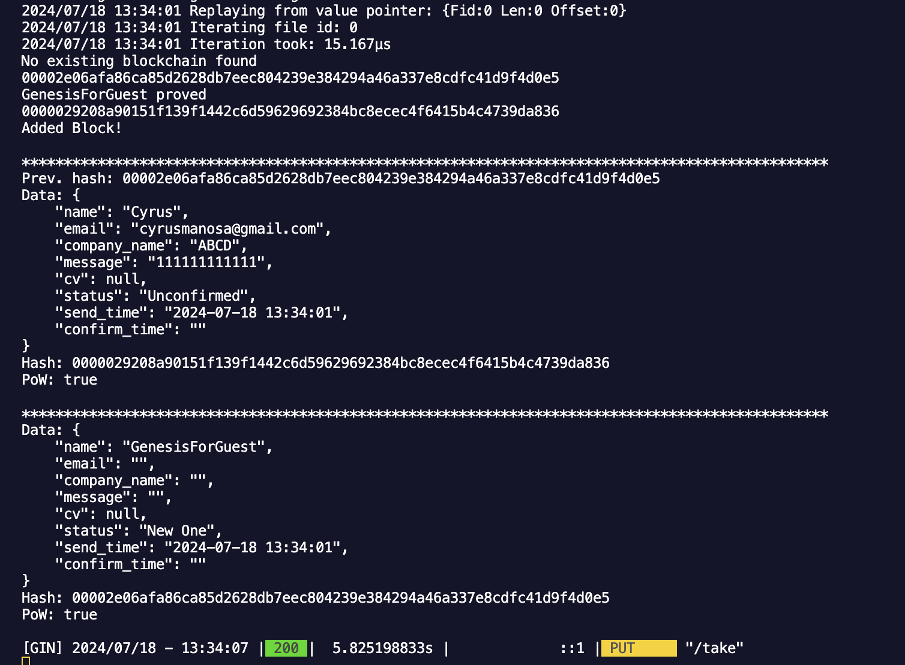
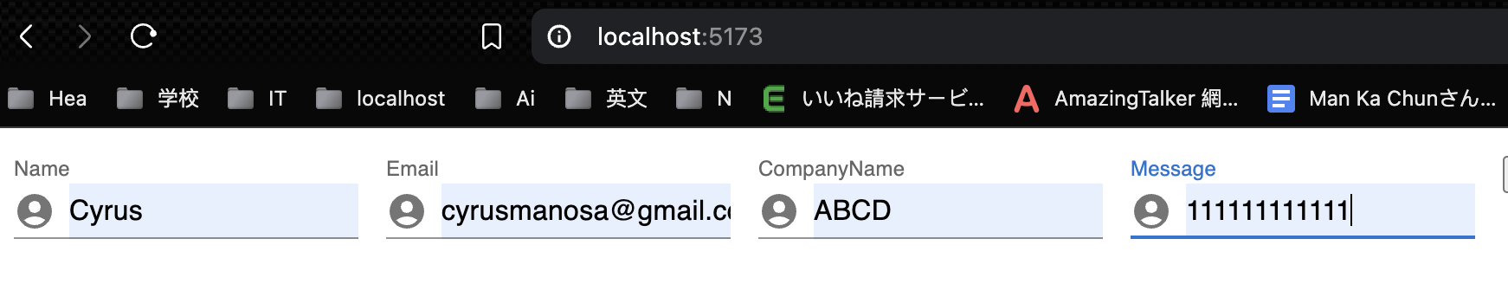
研究結果
ポートフォリオを見てから、 興味を持つ方は個人情報を入力し、 その情報をブロックに記録 ＊データベースにブロックがなければ、 新しいブロックの作成
Notes:
ポートフォリオを見てから、興味を持つ方は個人情報を入力し、その情報をブロックを作成して記録します。（データベースにブロックがなければ、新しいブロックを作成します）

Slide 6
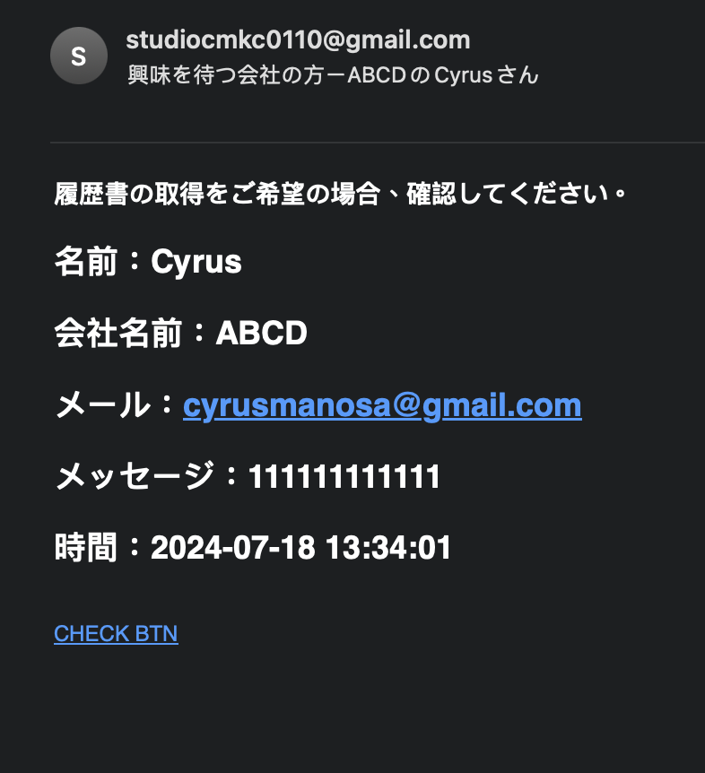
研究結果
相手の情報のブロックを作成したら、
メールで自分に通知
確認したら、許可を与えるボタンを押すと、
書類のデータを含むブロックを作成
PDF ＝＞ svg
Notes:
相手の情報のブロックを作成したら、メールで自分に通知します。
確認後、許可を与えるボタンを押すと、書類のデータを含むブロックが作成されます。
PDFをSVGに変換し、Base64でエンコードするプロセスを実行しました。
SVGはDSL言語の中にByteの形で記録できる選択です。

Slide 7
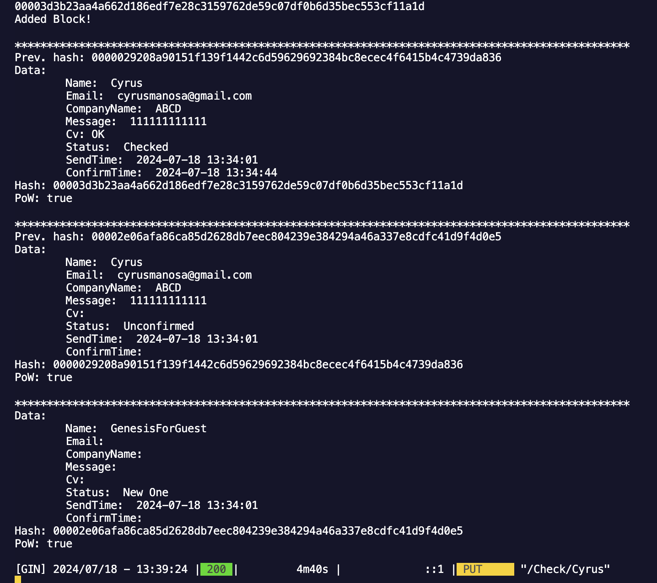
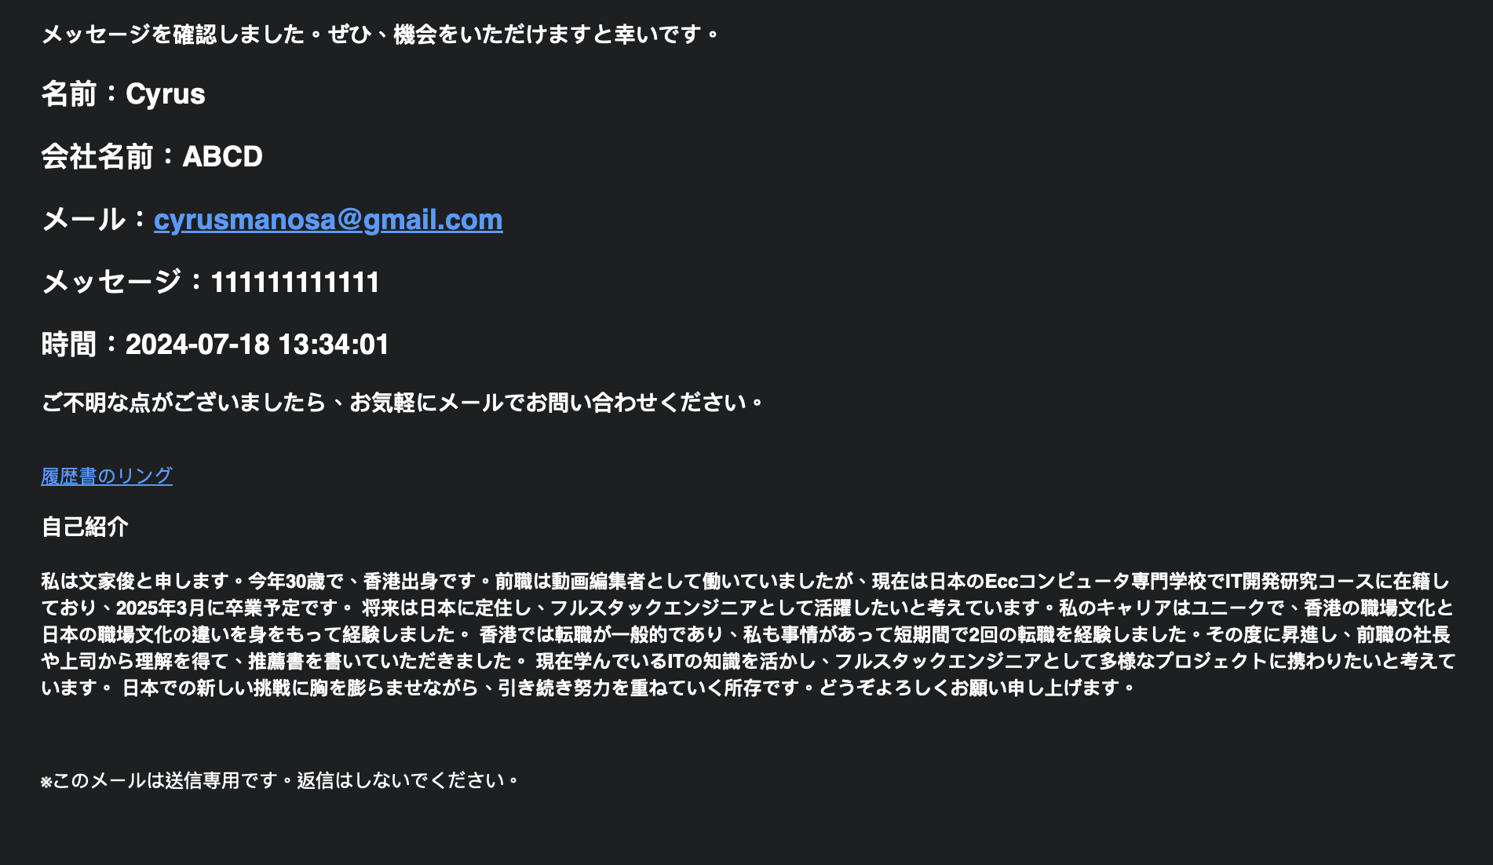
研究結果
書類のデータを含むブロックを作成されたら、
メールで相手を連絡
Notes:
書類のデータを含むブロックを作成されたら、 メールで相手を連絡します

Slide 8
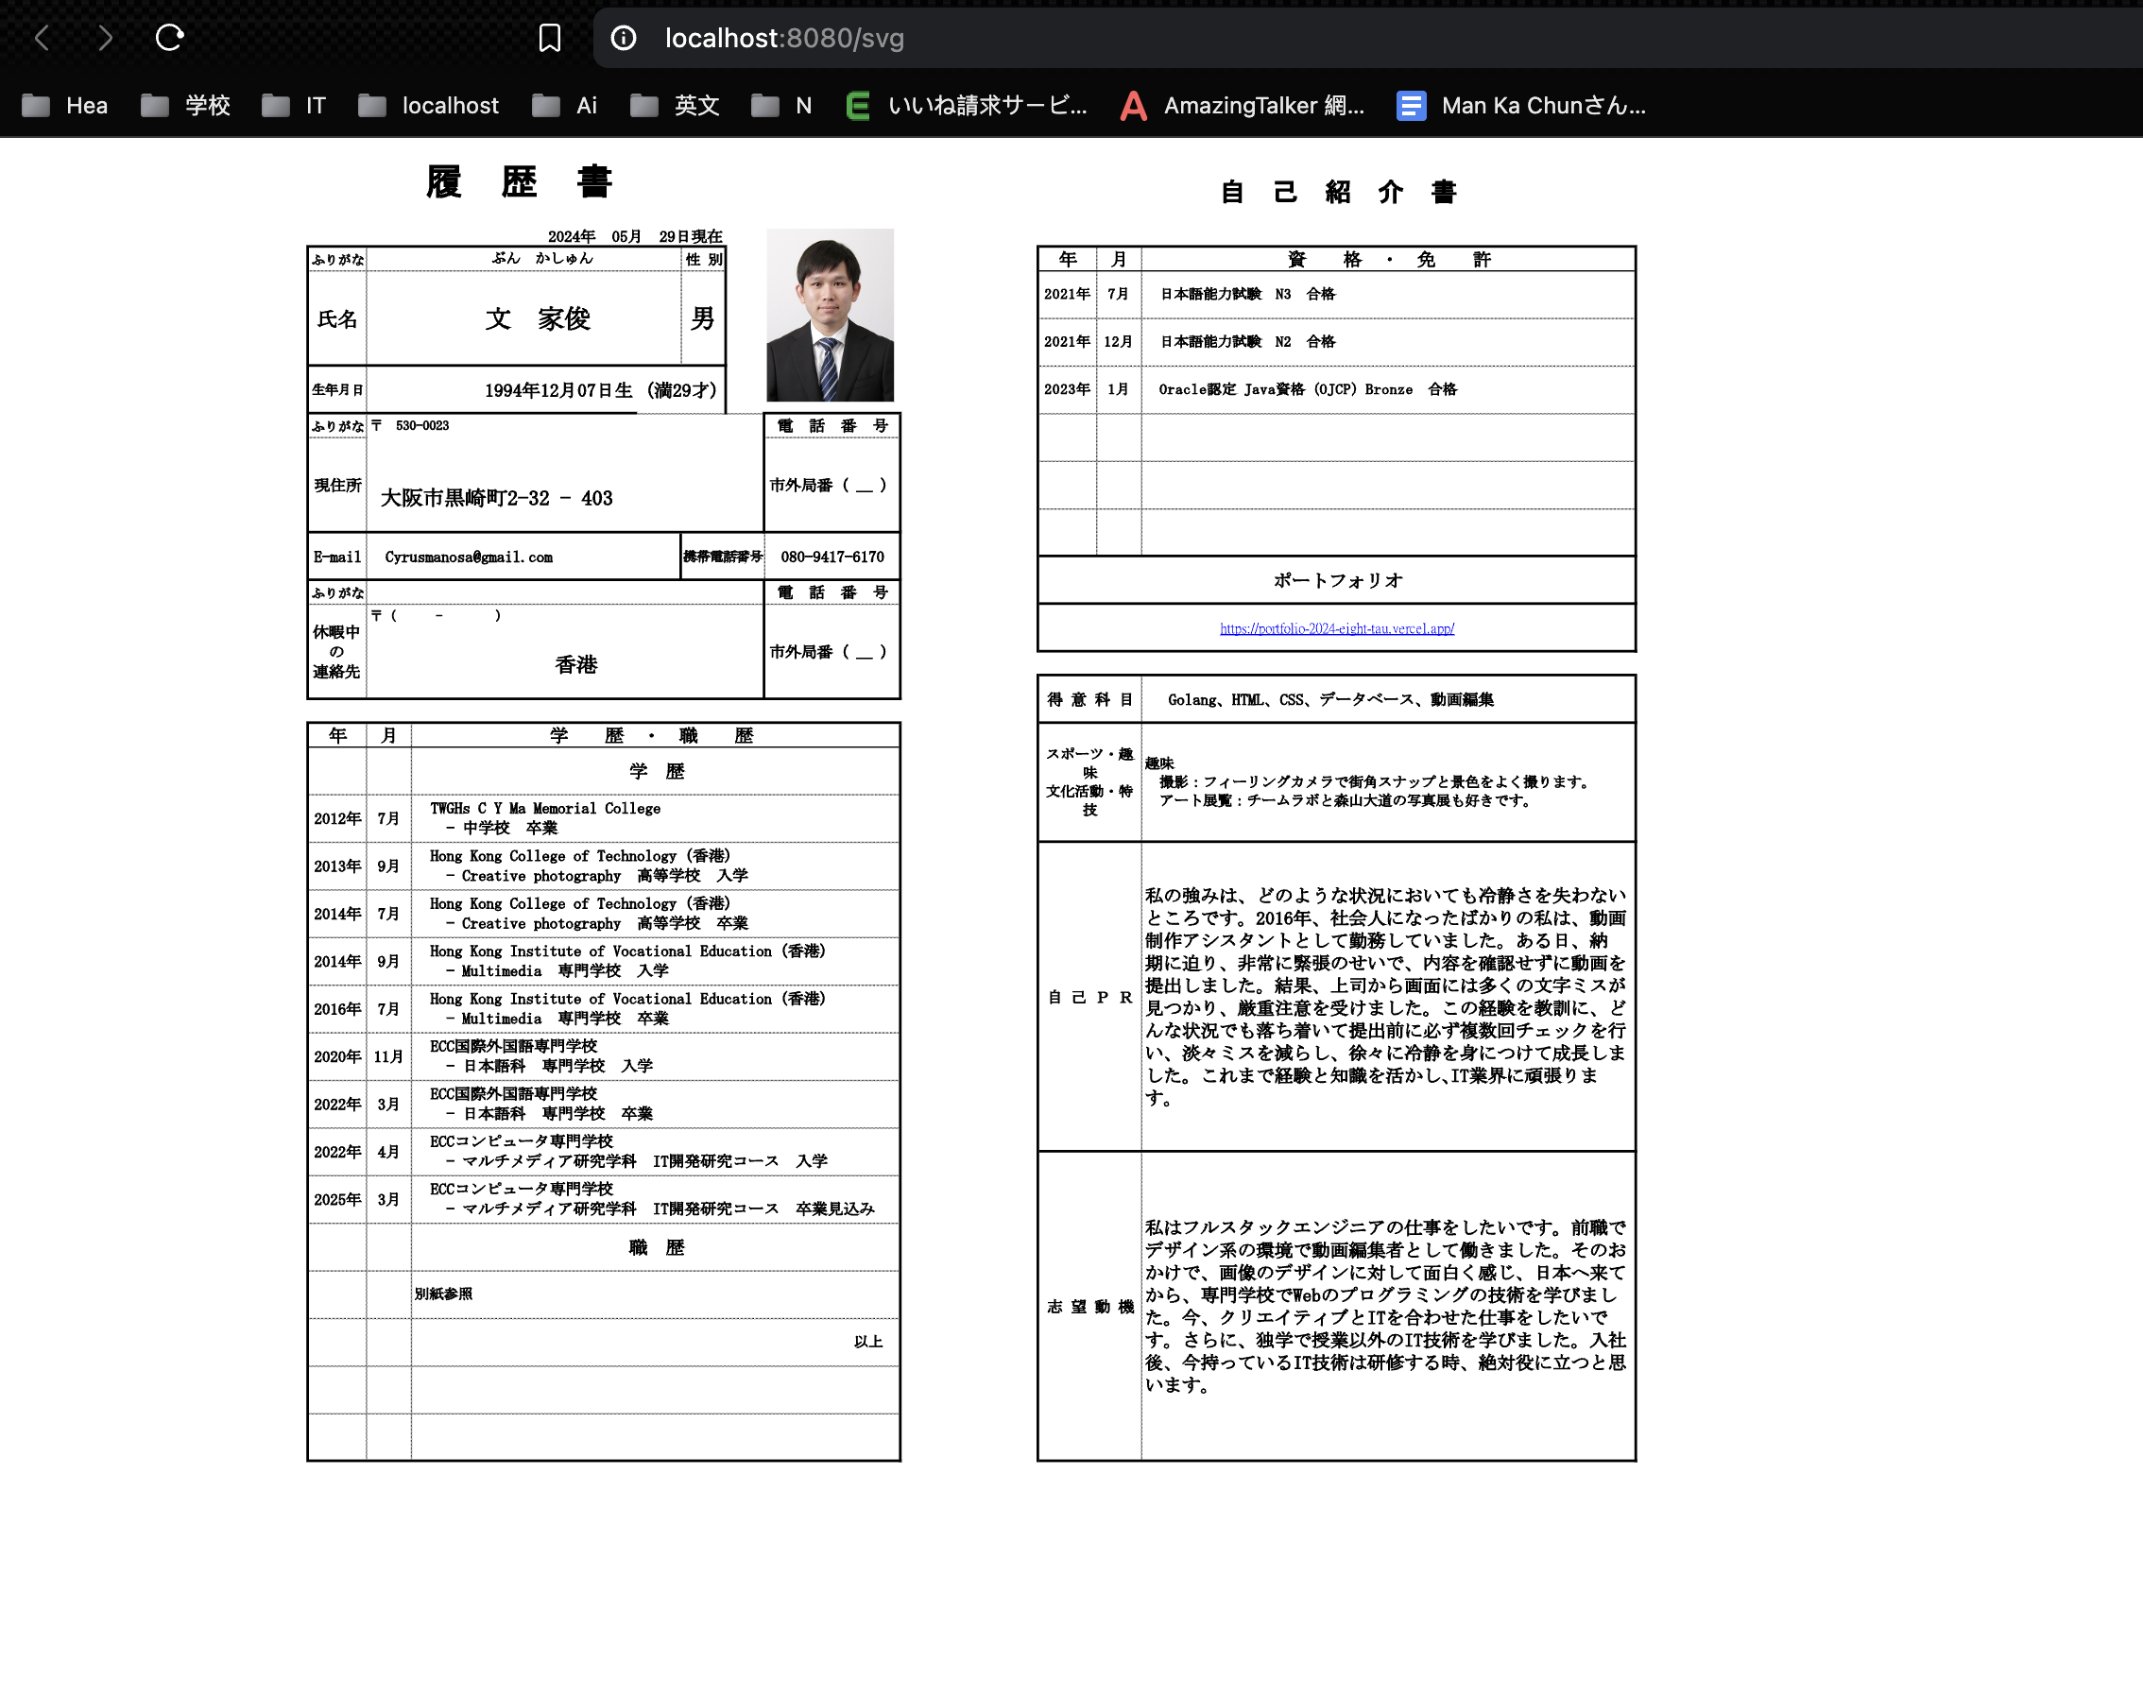


研究結果

Slide 9
結論
研究結果：失敗しました。
理由：
ブロックチェーンの学習が初めてで、まだ理解が不足しているため
ブロックチェーン技術のセキュリティ部分はまだ強化できるツールを使用していません。例えば、デジタル署名など
Notes:
研究結果は
失敗したと思います。その理由は以下の通りです。
ブロックチェーンの学習が初めてで、まだ理解しないところがあるし、セキュリティ部分もまだ強化できるツールを使用していないんです。例えば、デジタル署名などです。

Slide 10
今後
トランザクションでリクエストとレスポンスのチェーンを保存するデータベースを分けること
書類を追加したブロックの作成時間を短縮する方法を検討します。
SVG ファイル：3.6MB
Notes:
今後の改善点は
トランザクションで リクエスト と レスポンス のチェーンを保存するデータベース分けること
と
書類を追加したブロックの作成時間を短縮（たんしゅく）する方法を検討（けんとう）します。

Slide 11
ご清聴ありがとうございます
参考文献
CoinEx アカデミー ｜ ノードとは何か、ブロックチェーン業界におけるその重要性を徹底解説 https://www.coinex.com/ja/blog/2147-what-are-nodes
ブロックチェーン技術の歴史と展望 https://cuc.repo.nii.ac.jp/records/6261
ブロックチェーン技術 —学生の視点から現状と期待— https://www.jstage.jst.go.jp/article/ieejjournal/137/10/137_708/_article/-char/ja/
Blockchain smart contracts formalization: Approaches and challenges to address vulnerabilities https://www.sciencedirect.com/science/article/abs/pii/S0167404818310927
Etherscan -NFT https://etherscan.io/nft-top-contracts
Building a Blockchain with Go https://www.youtube.com/playlist?list=PLpP5MQvVi4PGmNYGEsShrlvuE2B33xV1L

